Slide 1
CYBERZONE — Магазин для геймеров
Чораев ярослав
Исп 309

Slide 2
Концепция проекта:
Современный интернет-магазин для геймеров
Удобный пользовательский интерфейс
Широкий ассортимент товаров для киберспорта
Профессиональный дизайн

Slide 3
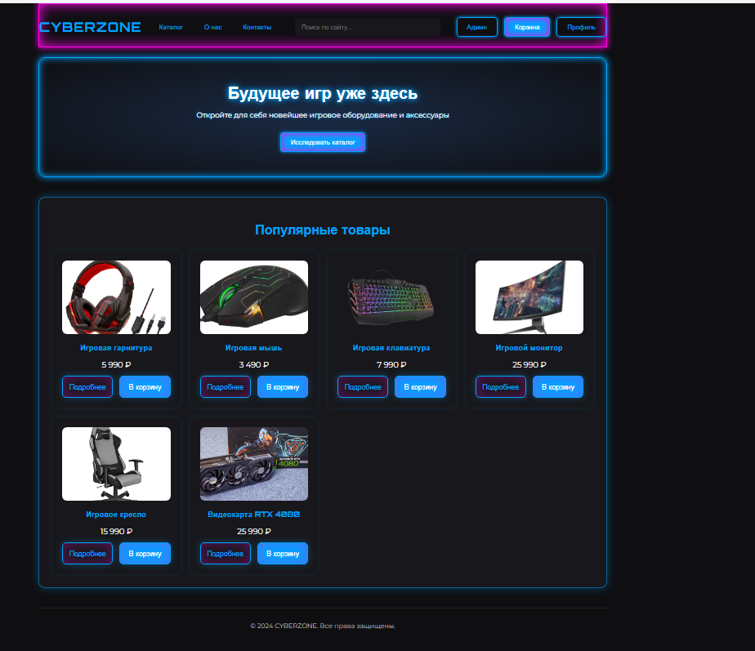
Основные элементы:
Стильный хедер с логотипом и навигацией
Интерактивный баннер с акциями
Раздел популярных товаров
Быстрый доступ к каталогу

Slide 4
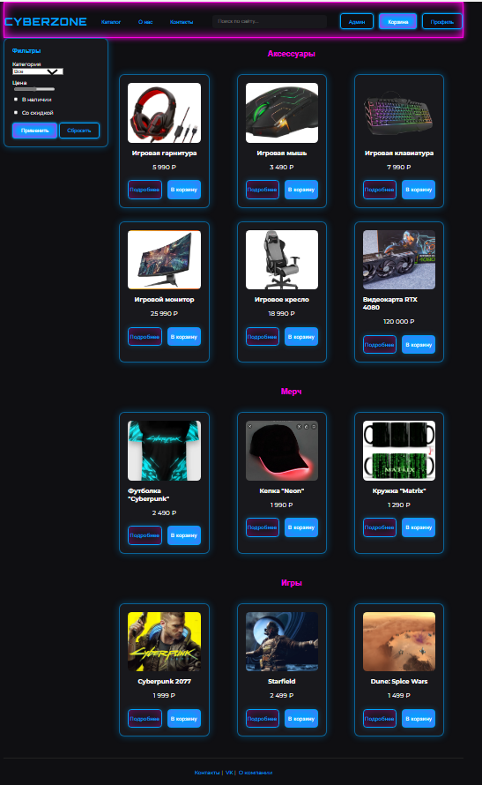
Функциональные возможности:
Система фильтров по категориям
Карточки товаров с превью
Сортировка по популярности/цене
Быстрый просмотр характеристик

Slide 5
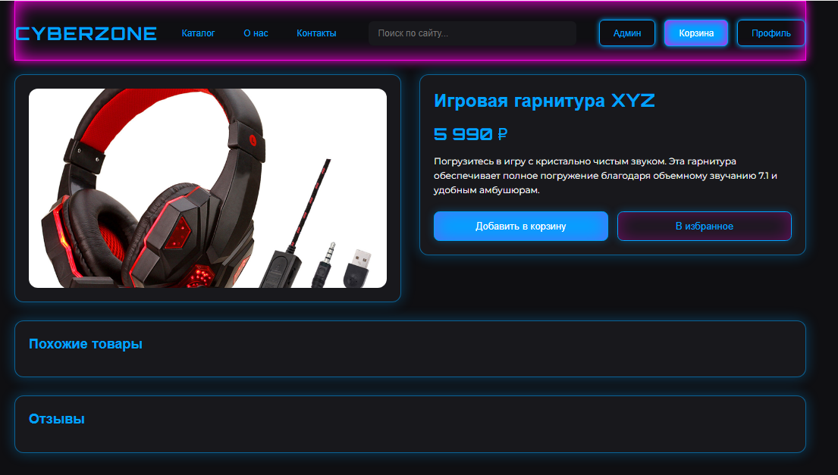
Слайд 5. Карточка товара (product.html)
Детальная информация:
Качественные фотографии
Технические характеристики
Описание товара
Кнопка “В корзину” и “В избранное”
Отзывы покупателей

Slide 6
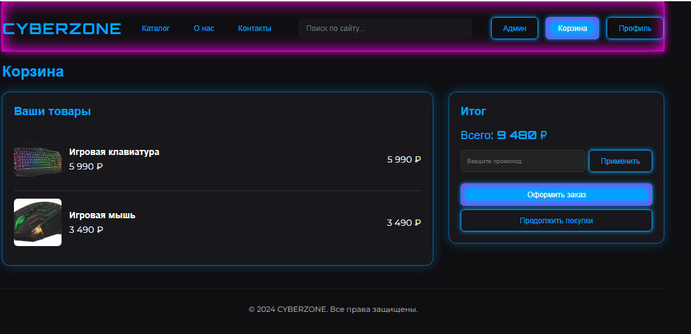
Основные функции:
Список выбранных товаров
Итоговый расчет стоимости
Корректировка количества
Применение промокодов
Переход к оформлению

Slide 7
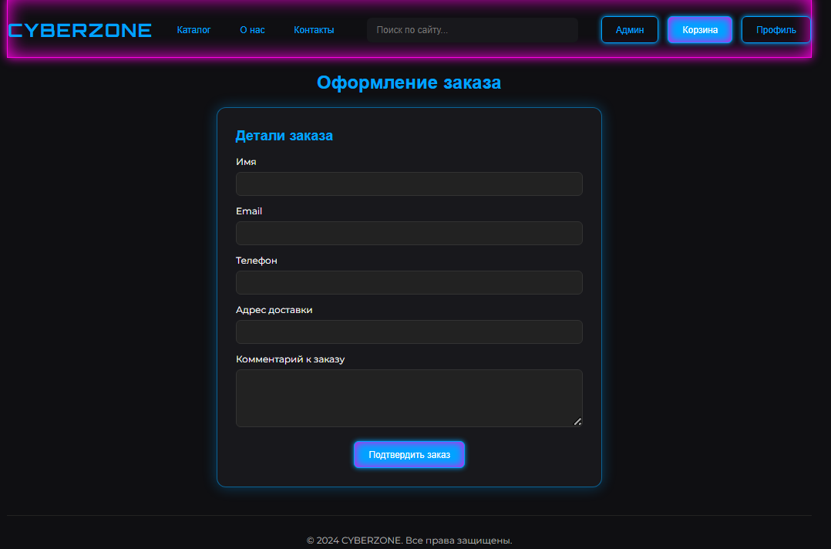
Процесс оформления:
Форма заполнения данных
Выбор способа доставки
Способы оплаты
Подтверждение заказа

Slide 8
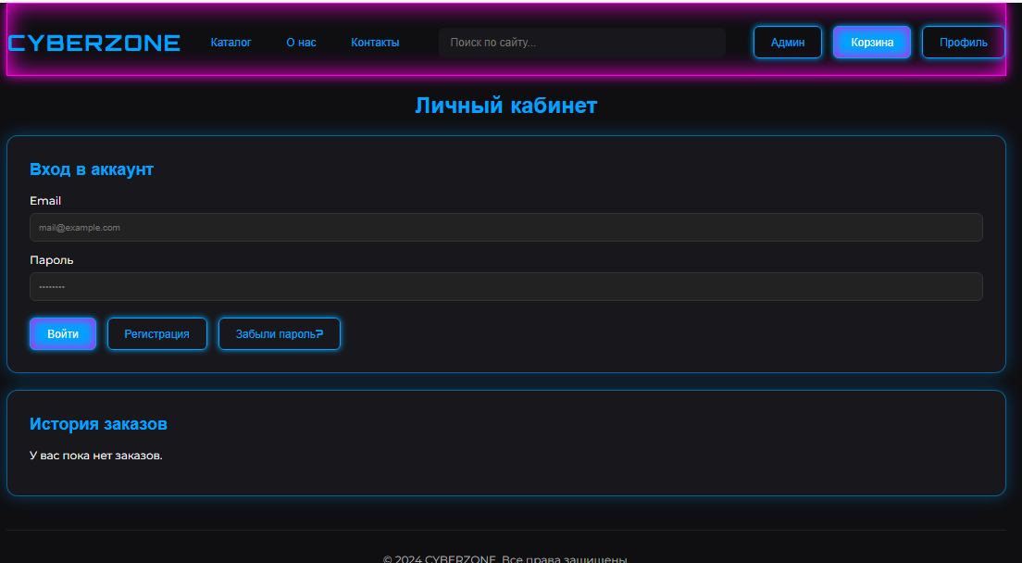
Функционал пользователя:
Вход/регистрация
История заказов
Избранное
Личные настройки
Управление данными

Slide 9
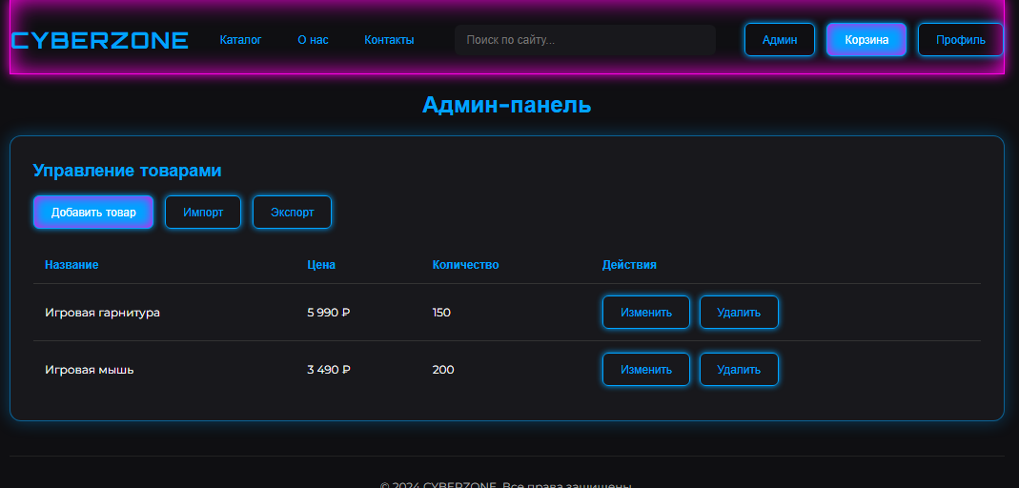
Управление контентом:
Добавление товаров
Редактирование категорий
Управление заказами
Статистика продаж
Работа с пользователями

Slide 10
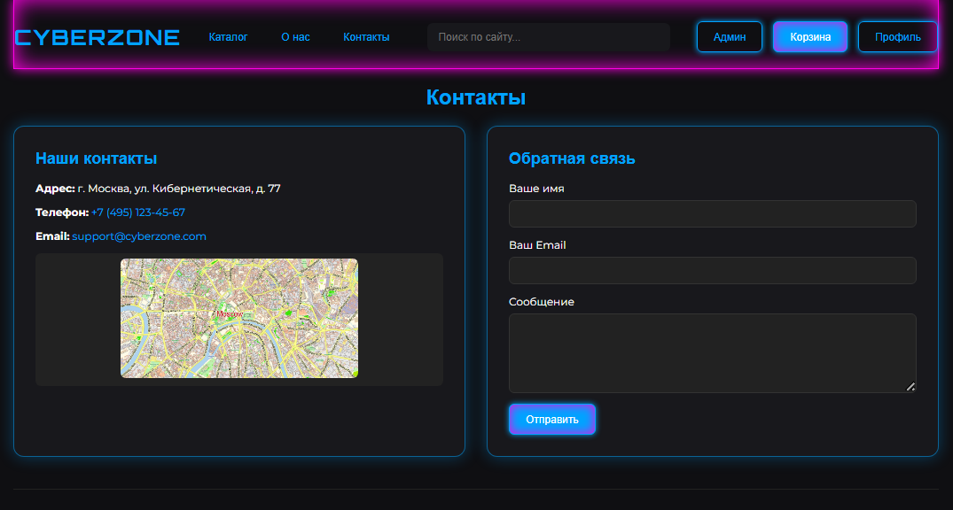
Контактная информация:
Форма обратной связи
Адрес магазина
График работы
Реквизиты компании
Социальные сети

Slide 11
Спасибо за внимание!

